Slide 1
Lứa tuổi: Mẫu giáo lớn Giáo viên: Nguyễn Thị Ngân- Trường MN Giang Biên
Dạy trẻ ghép đôi

Slide 2
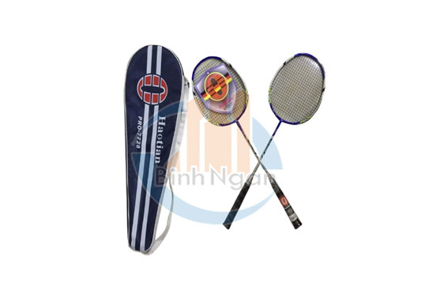

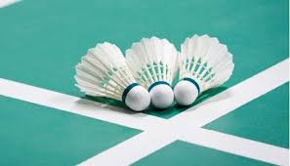
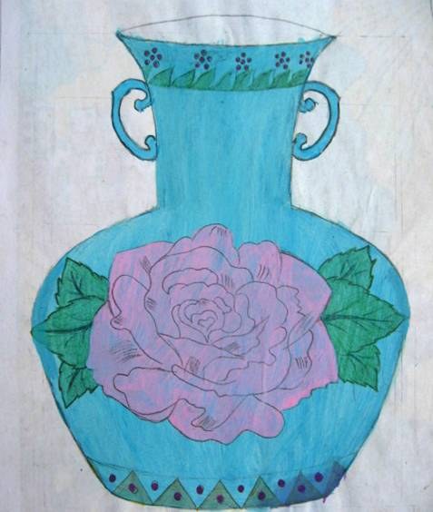
Bé hãy quan sát và sắp xếp các cặp đồ dùng sau theo từng cặp

Slide 3
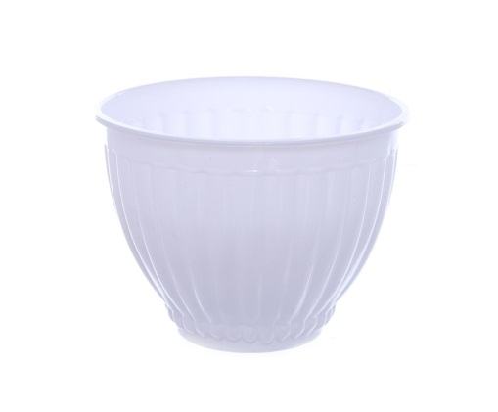
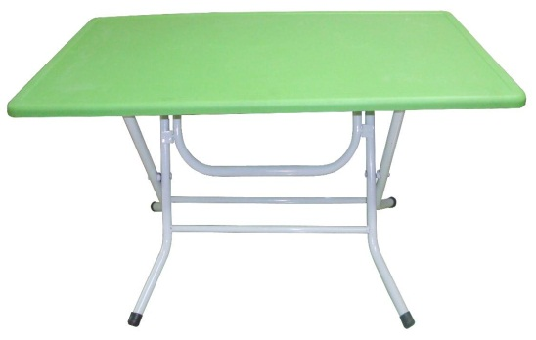
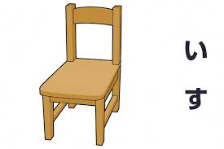
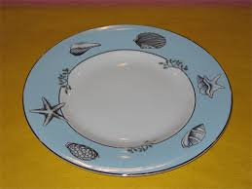

Slide 4
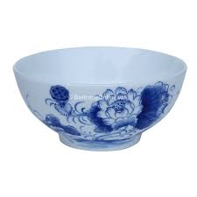
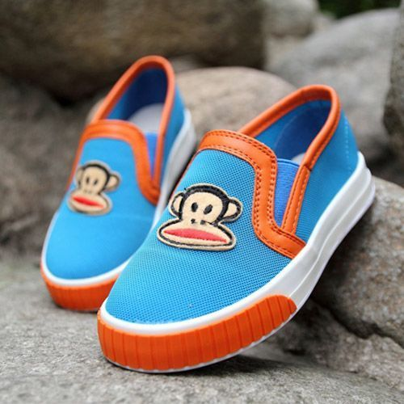
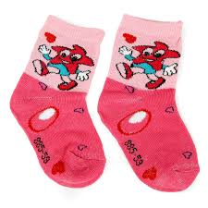
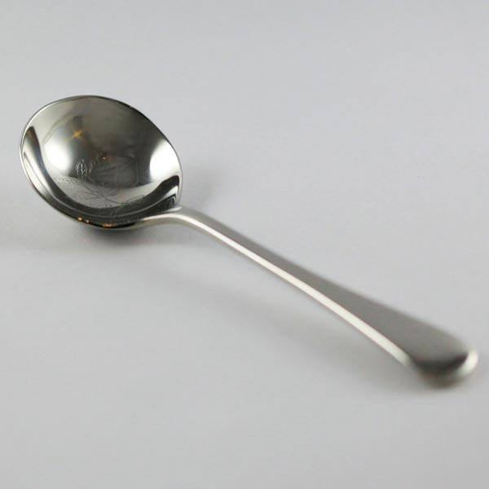

Slide 5
Trò chơi 1: Tìm các cặp đồ chơi xung quanh lớp có thể ghép đôi lại với nhau
Trò chơi 2: Nối các cặp đồ dùng thành từng đôi

Slide 6


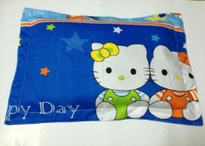

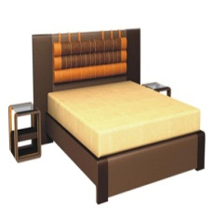
Nối các đồ vật thành từng cặp có liên quan

Slide 7
